Slide 1

DEPARTAMENTO DE CIENCIAS DE LA TIERRA Y LA CONSTRUCCIÓN
CARRERA DE INGENIERÍA GEOGRÁFICA Y DEL MEDIO AMBIENTE
TEMA: ANÁLISIS DEL ESTADO DE SOSTENIBILIDAD URBANA DE CIUDADES GRANDES Y MEDIANAS DEL ECUADOR
AUTOR:
WOLF MUÑOZ GABRIELA ELIZABETH
DIRECTOR: ING. PABLO PÉREZ

Slide 2
SOSTENIBILIDAD
ANTECEDENTES
PROBLEMAS
OBJETIVOS
METAS
HIPÓTESIS
METODOLOGÍA
RESULTADOS
ÁREA DE ESTUDIO
CONCLUSIONES Y
RECOMENDACIONES

Slide 3


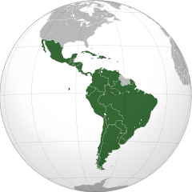
ANTECEDENTES

Slide 4
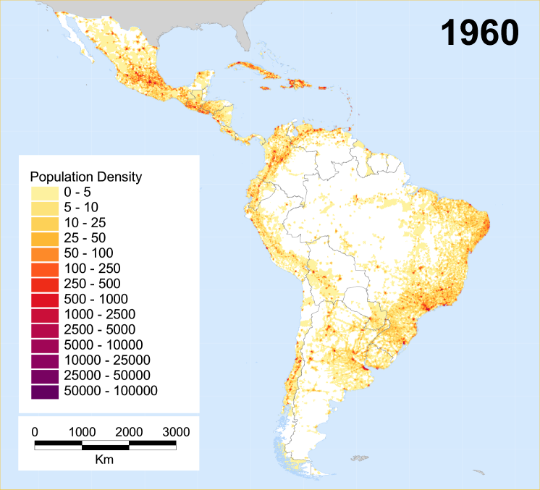
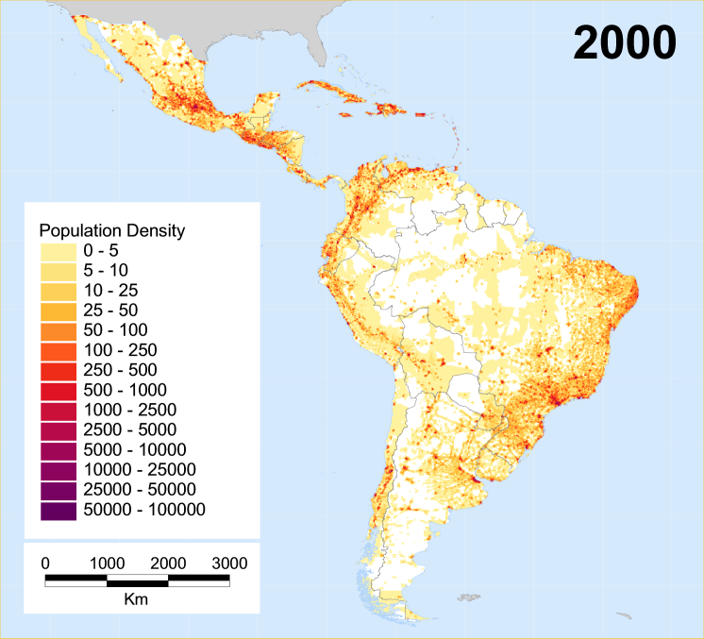
ALC (América Latina y el Caribe)
http://gisweb.ciat.cgiar.org/population/esp/reporte.htm

Slide 5
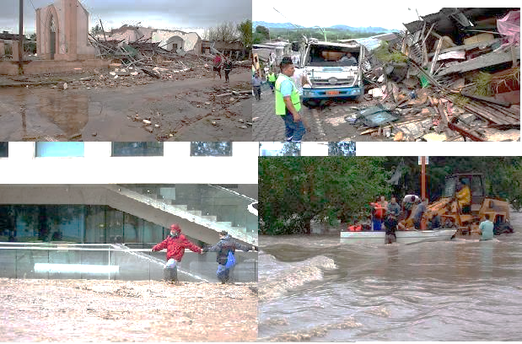

ALC (América Latina y el Caribe)
http://www.lne.es/sociedad/2017/02/12/
http://alc-noticias.net/es/2016/04/18/catastrofes-en-el-continente-el-clai-se-solidariza-y-pide-oraciones-por-las-zonas-afectadas/

Slide 6
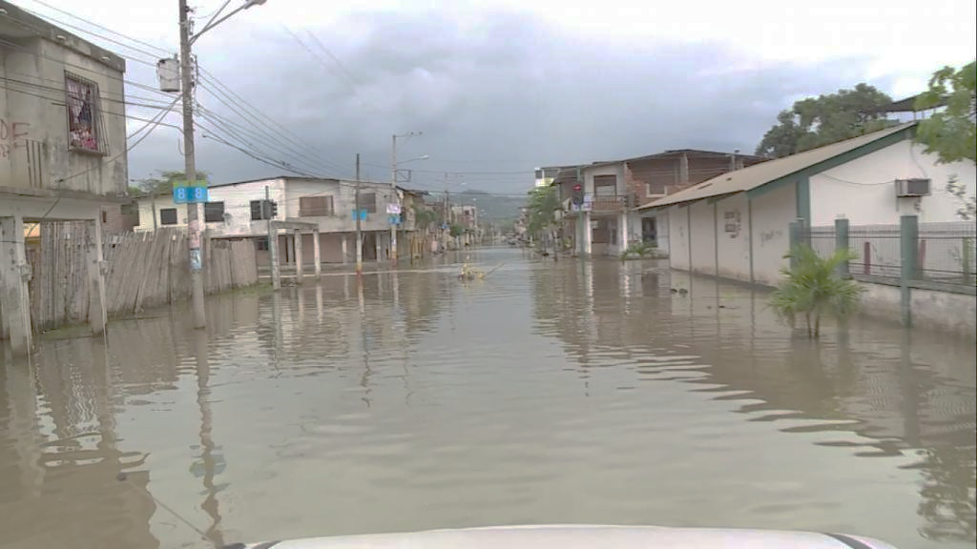
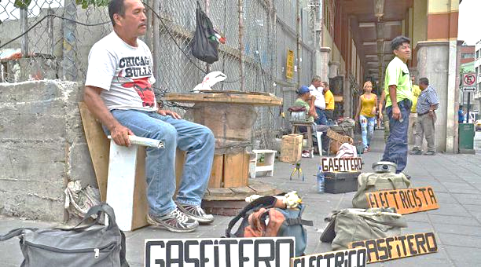

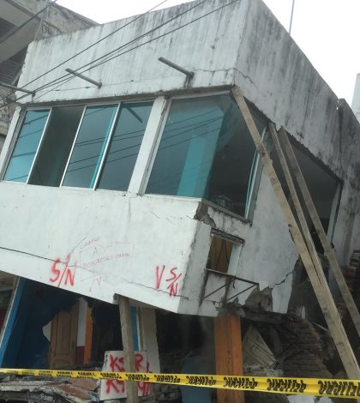
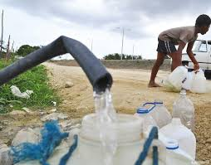
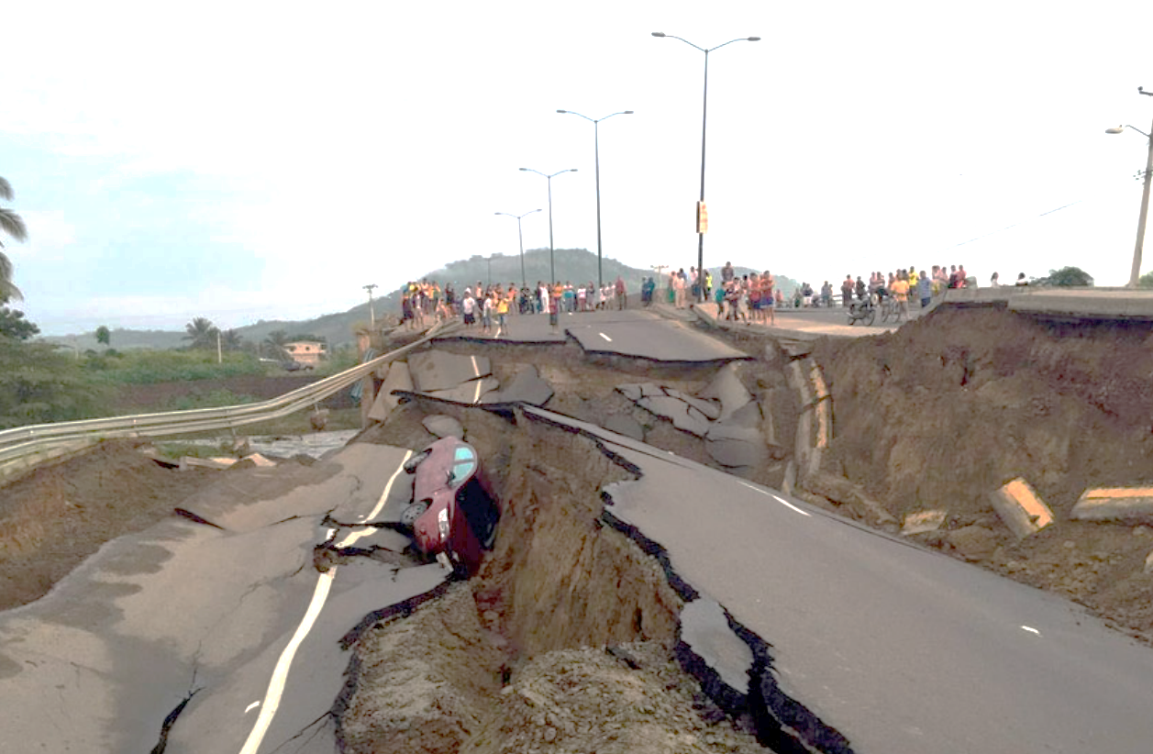
Ecuador
http://www.ecuavisa.com/articulo/noticias/actualidad/240396-colapso-alcantarillado-perdida-cultivos-costa-lluvias
http://www.elcomercio.com/actualidad/guayaquil-informalidad-comercio.html
http://es.unhabitat.org/temas-urbanos/planificacion-y-disenho/
http://lahora.com.ec/index.php/noticias/show/1101025405/-1/Inconformidad%20por%20falta%20de%20agua.html#.WK8Ijm81_IU
http://elordenurbano.com/vulnerabilidad-y-reconstruccion-el-caso-del-terremoto-del-16-de-abril-de-2016-en-ecuador/

Slide 7
DEFINICIÓN DEL PROBLEMA
Falta de implementación de medidas para la sostenibilidad urbana
Efectos
Falta de corresponsabilidad ciudadana
Información heterogénea GAD
Intereses propios de los ministerios

Slide 8
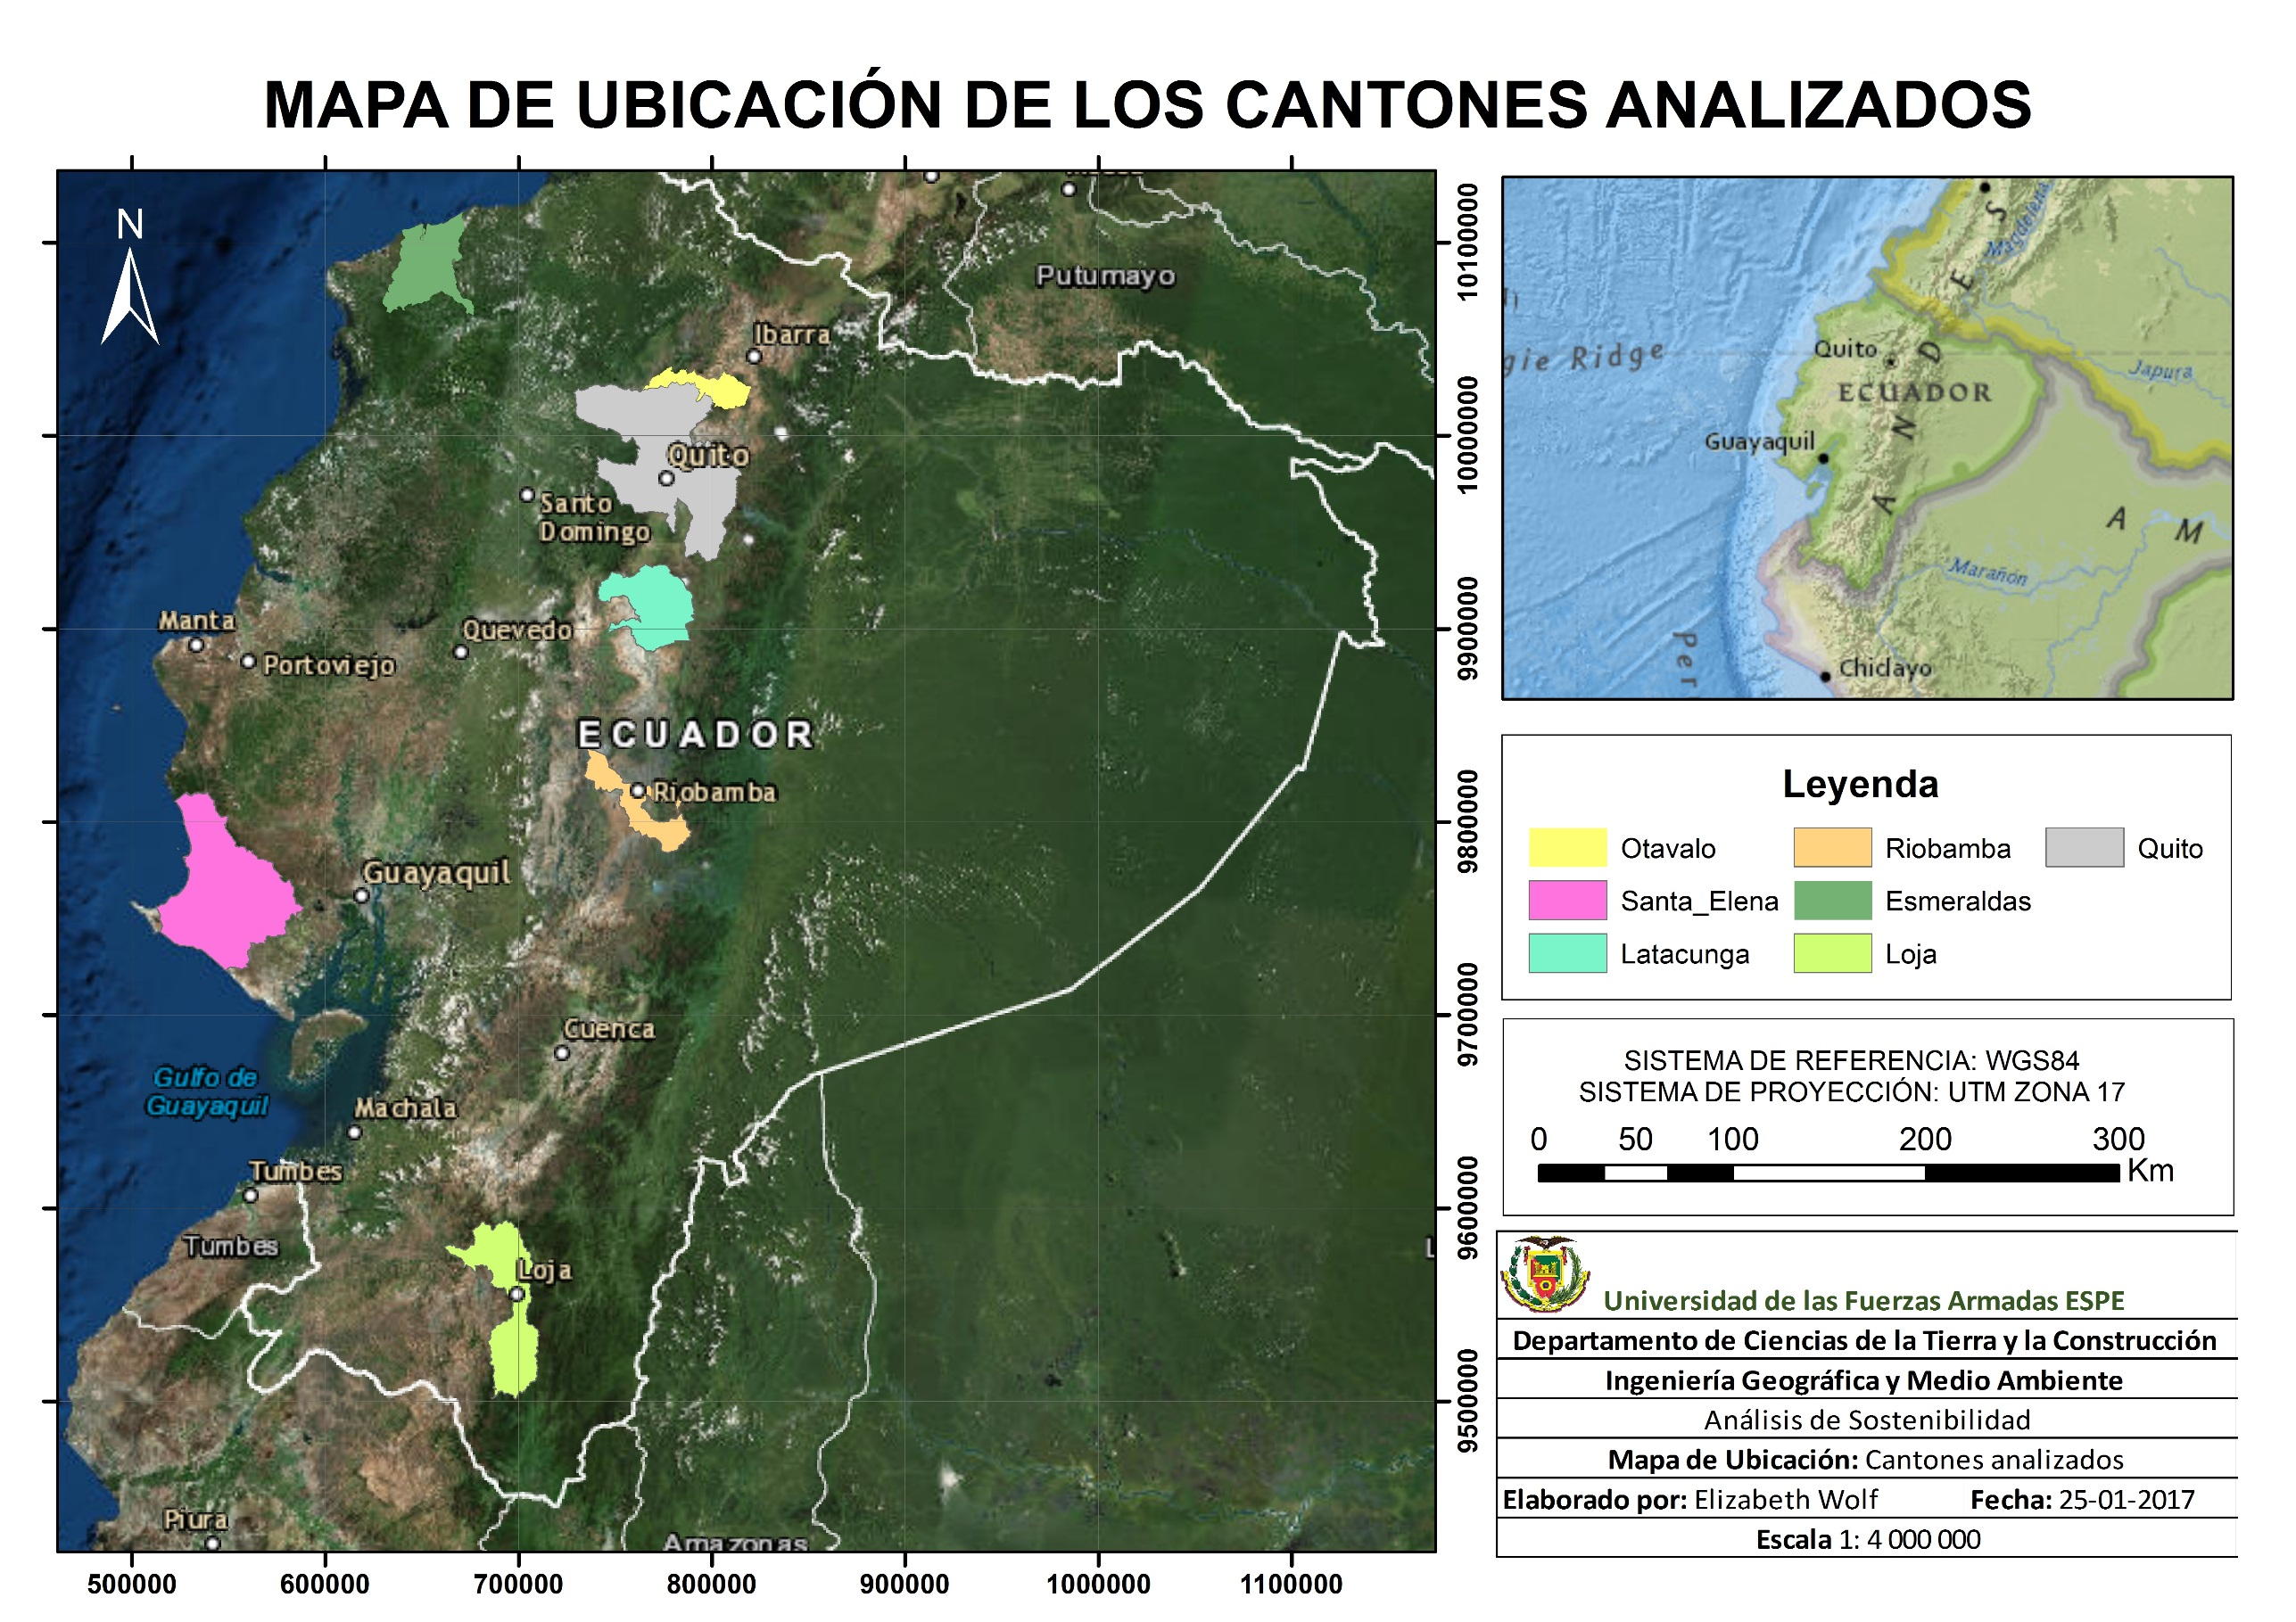
DESCRIPCIÓN DEL ÁREA DE ESTUDIO
DMQ

Slide 9
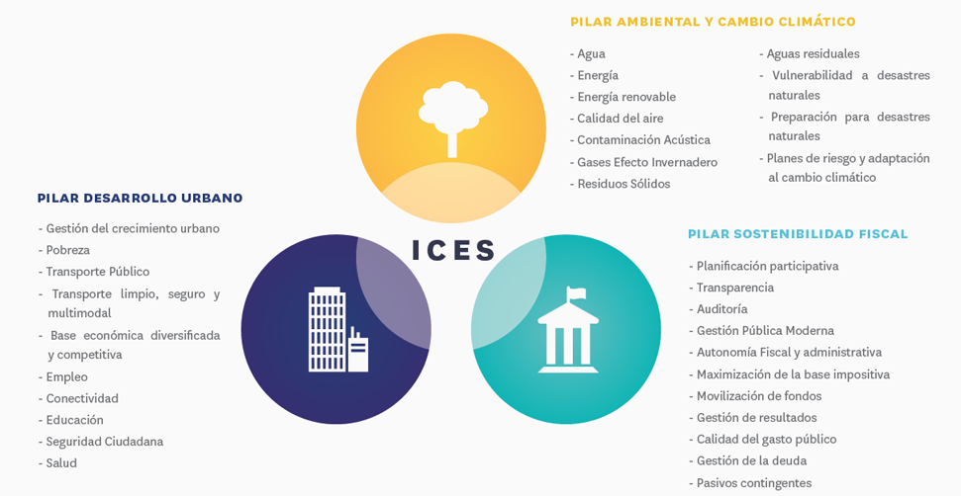
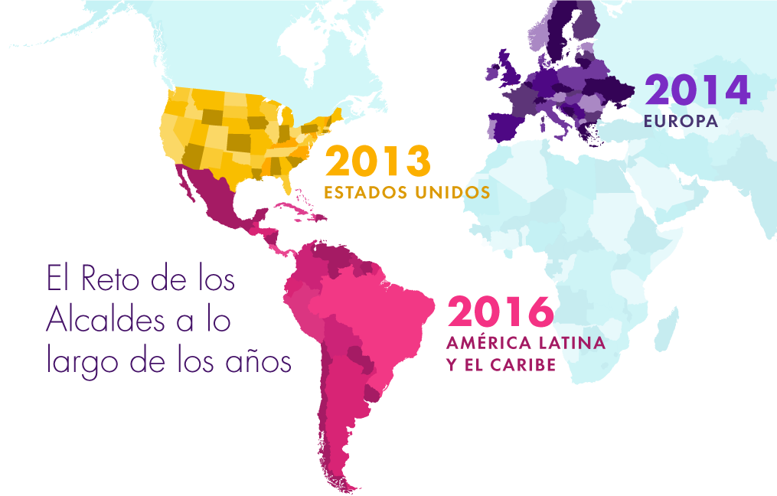
OBJETIVO GENERAL
Analizar el estado de sostenibilidad urbana de 7 ciudades del Ecuador seleccionadas para el concurso Mayors Challenge 2016 en base a los criterios del BID.
http://www.marcaciudad.cl/2016/03/21/crece-iniciativa-ciudades-emergentes-sostenibles-ices-del-bid/
http://imco.org.mx/politica_buen_gobierno/mayor-challenge-2016/

Slide 10
OBJETIVOS ESPECÍFICOS
Analizar los Planes de Desarrollo y Ordenamiento Territorial de las 7 ciudades seleccionadas según la guía SENPLADES (2015).
Determinar los niveles de sostenibilidad alcanzados por las ciudades de acuerdo a los criterios establecidos por el BID
Diseñar una geodatabase estandarizada para ciudades sostenibles
Diseñar un sitio web para ciudades sostenibles

Slide 11




METAS
Un informe de cumplimiento de los planes de desarrollo y ordenamiento territorial según la guía SENPLADES (2015).
Un informe de los niveles de sostenibilidad alcanzados por los cantones en estudio según los indicadores del BID.
Una geodatabase estandarizada con la información que debería tener de acuerdo a los criterios del BID.
Un sitio web que contenga la información de los cantones en estudio del Ecuador

Slide 12
HIPÓTESIS
H1: Los 7 cantones elegidos del Ecuador cumplen el 45% de los indicadores expuestos por el BID
H0: Los 7 cantones del Ecuador no cumplen el 45% de los indicadores expuestos por el BID
El porcentaje de cumplimiento se ha basado en el informe técnico de seguimiento del Plan Nacional del Buen vivir 2013-2017 en donde se evaluaron 96 indicadores, cumpliéndose el 45% y con un avance del 22%. Se estima que los indicadores del BID deben tener como mínimo el mismo cumplimiento que los indicadores del PNBV

Slide 13
METODOLOGÍA
Recolección de datos
Análisis de PDOT
Priorización de variables
Verificación de indicadores
Semaforización de indicadores
Aplicación del método AHP
Recolección de información geográfica
Geodatabase
Sitio web

Slide 14
Criterios para la elaboración de los PDOT
(SENPLADES, Guía Metodológica para la elaboración de planes de desarrollo y ordenamiento, 2014)

Slide 16
Cumplimiento de los PDOT

Slide 17

Método de priorización de variables
Tipo de relación | Valor numérico | Descripción
Alta o muy influyente | 2 | Cuando el parámetro que está influenciando afecta, cambia o modifica en la totalidad o mayoría de las variables (>70%) del parámetro influenciado.
Media o poco influyente | 1 | Cuando el parámetro que está influenciando afecta, cambia o modifica una gran parte de las variables (70%-30%) del parámetro influenciado, sin llevar a su totalidad.
Baja o nada influyente | 0 | Cuando el parámetro que está influenciando afecta, cambia o modifica muy pocas variables o en algunos casos no hay relación entre el parámetro influenciado (<30%)
$$Y→X Y influye en X$$
(Casas Rivera & Giraldo Gómez, 2012)
 | Datos generales | Diagnóstico por componentes | Propuesta | Modelo de gestión
Datos generales |  | 2 | 0 | 0 | 2
Diagnóstico por componentes | 1 |  | 2 | 1 | 4
Propuesta | 0 | 0 |  | 2 | 2
Modelo de gestión | 0 | 0 | 1 |  | 1
 | 1 | 2 | 3 | 3

Slide 18
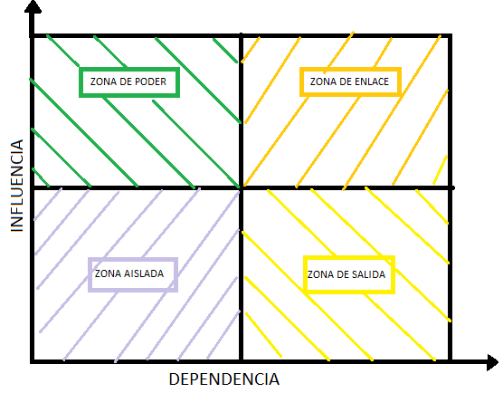
Variables de la influencia
Datos generales | 0,22
Diagnóstico por componentes | 0,44
Propuesta | 0,22
Modelo de gestión | 0,11
Promedio | 0,25
Valores de dependencia
Datos generales | 1,00
Diagnóstico por componentes | 2,00
Propuesta | 3,00
Modelo de gestión | 3,00
Promedio | 2,25

Slide 19
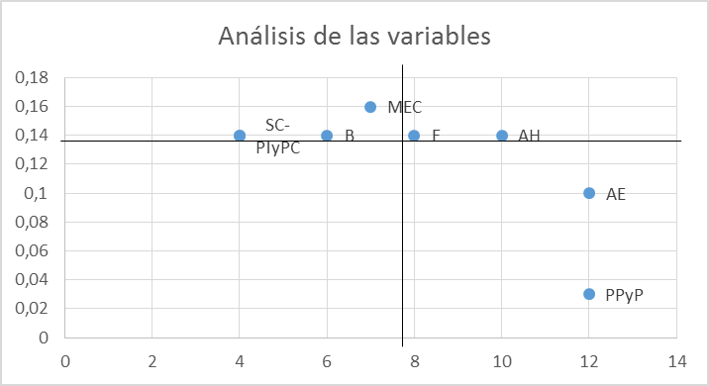
 |  | Componentes
 |  | 1 | 2 | 3 | 4 | 5 | 6 | 7 | 8
Componentes | 1. Biofísico |  | 2 | 1 | 2 | 1 | 0 | 2 | 1 | 9
 | 2. Socio-cultural | 0 |  | 2 | 2 | 1 | 1 | 2 | 1 | 9
 | 3. Económico | 0 | 1 |  | 1 | 2 | 1 | 2 | 2 | 9
 | 4. Asentamientos Humanos | 2 | 1 | 1 |  | 1 | 0 | 2 | 2 | 9
 | 5. Movilidad energía y conectividad | 2 | 0 | 2 | 2 |  | 0 | 2 | 2 | 10
 | 6. Político institucional y participación ciudadana | 0 | 0 | 2 | 1 | 2 |  | 2 | 2 | 9
 | 7. Priorización de problemas y potencialidades | 0 | 0 | 0 | 0 | 0 | 0 |  | 2 | 2
 | 8. Análisis estratégico territorial | 2 | 0 | 0 | 2 | 0 | 2 | 0 |  | 6
 |  | 6 | 4 | 8 | 10 | 7 | 4 | 12 | 12
 | Variables |  | Promedio
 | I | D | I | D
Biofísico | 0,14 | 6 | 0,13 | 7,88
Socio-cultural | 0,14 | 4 | 0,13 | 7,88
Económico | 0,14 | 8 | 0,13 | 7,88
Asentamientos Humanos | 0,14 | 10 | 0,13 | 7,88
Movilidad energía y conectividad | 0,16 | 7 | 0,13 | 7,88
Político institucional y participación ciudadana | 0,14 | 4 | 0,13 | 7,88
Priorización de problemas y potencialidades | 0,03 | 12 | 0,13 | 7,88
Análisis estratégico territorial | 0,1 | 12 | 0,13 | 7,88

Slide 20
Matriz de existencia de los indicadores del BID en los PDOT
# | Indicador | Descripción | Unidad de medida | T | NT
1 | Porcentaje de hogares con conexiones domiciliarias a la red de agua de la ciudad | Porcentaje de hogares con conexiones domiciliarias a la red de agua de la ciudad | % | x
2 | Consumo anual del agua per cápita | Consumo anual de agua per cápita de personas cuyas viviendas tienen conexión a la red de agua de la ciudad (en litros/persona/día) | L/persona/día | x
3 | Continuidad del servicio del agua | Promedio anual de la cantidad de horas diarias de suministro continuo de agua por hogar (en horas/día) | Hrs./día |  | x
4 | Calidad del agua | Porcentaje de muestras de agua en un año que cumplen con las normas nacionales de calidad del agua potable | % |  | x
5 | Agua no contabilizada | Porcentaje de agua que se pierde del agua tratada que ingresa al sistema de distribución y que el proveedor de agua registra y factura. Este porcentaje comprende pérdidas reales de agua (p. ej., fugas en las tuberías) y pérdidas de facturación (p. ej., medidores de agua rotos, falta de medidores de agua y conexiones ilegales) | % | x

Slide 21
Resultado
Cantón | Porcentaje de cumplimiento en los PDOT | Porcentaje de existencia de indicadores
Esmeraldas | 61,64 | 13,49
Latacunga | 70,07 | 30,16
Loja | 71,62 | 43,65
Otavalo | 77,27 | 25,40
DMQ | 30,86 | 47,61
Riobamba | 79,51 | 25,40
Santa Elena | 52,71 | 30,16

Slide 22
Semaforización de los indicadores

Slide 23
Método Proceso Analítico Jerárquico de Saaty (AHP)

Slide 24
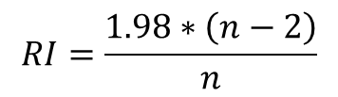
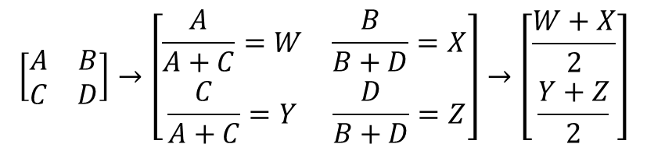

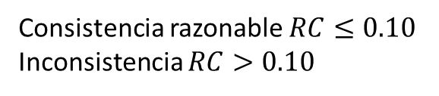
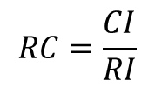
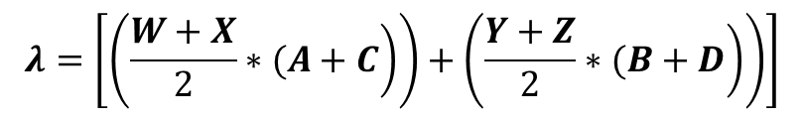
Escala numérica | Escala verbal | Explicación
1 | Igual importancia | Los dos elementos contribuyen de igual manera a la propiedad o criterio
3 | Moderadamente más importante uno que otro | El juicio y la experiencia previa favorecen a un elemento frente al otro
5 | Fuertemente más importante un elemento que otro | Favorecen fuertemente a un elemento frente al otro
7 | Mucho más fuerte la importancia de un elemento para la del otro | Un elemento domina fuertemente y está comprobado en la práctica
9 | Importancia extrema de un elemento frente al otro | Un elemento domina al otro con el mayor orden de magnitud posible
Vector propio = V
$$\left[\begin{matrix}A & B \\ C & D\end{matrix}\right]→\left[\begin{matrix}\frac{A}{A+C}=W & \frac{B}{B+D}=X \\ \frac{C}{A+C}=Y & \frac{D}{B+D}=Z\end{matrix}\right]→\left[\begin{matrix}\frac{W+X}{2} \\ \frac{Y+Z}{2}\end{matrix}\right]$$
Valor propio
$$λ=\left[\left(\left.\frac{W+X}{2}∗(A+C\right)\right)+\left(\left.\frac{Y+Z}{2}∗(B+D\right)\right)\right]$$
Índice de consistencia
$CI=\frac{λ−n}{n−1}$
Índice de consistencia aleatorio
$$RI=\frac{1.98∗\left(n−2\right)}{n}$$
n | 3
CI | 0,01
RI | 0,66
RC | 0,01 | Criterios Consistentes
$$RC=\frac{CI}{RI}$$
Consistencia razonable $RC≤0.10$
Inconsistencia $RC>0.10$
Razón de consistencia

Slide 25
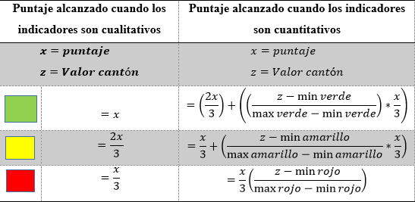
Indicador | Descripción | Unidad de medida | Valores de Referencia |  |  | Cantón | Puntaje | Puntaje alcanzado | Puntaje total por tema
Densidad (neta) de la población urbana | Personas que viven en el área urbanizada de la municipalidad, por km2 de área urbanizada de la municipalidad | Hab/ km2 | 7.000–20.000 | 4.000–7.000; 20.000–25.000 | < 4.000; > 25.000 | 1425,91 | 24,59 | 0,06 | 81,47
Porcentaje de viviendas que no cumplen con los estándares de habitabilidad definidos por el país | Proporción de unidades de vivienda en condiciones inferiores a los estándares de habitabilidad definidos por el país | % | < 10% | 10–25% | > 25% | 10 | 17,19 | 11,46
Existencia e implementación activa de un plan de uso del suelo | La ciudad tiene un plan de uso de suelo que incluye zonificación con zonas de protección ambiental y de preservación, y está implementado activamente | Si/No e implementación | Existe un plan maestro único con componentes ecológicos; la ciudad lo implementa activamente | Existe un plan maestro único, pero sin componentes ecológicos; no hay avances en la implementación | No existe un plan maestro o este tiene más de 10 años de antigüedad | Sin componentes ecológicos | 71,03 | 47,35
Plan maestro actualizado y vinculante legalmente | Existencia e implementación activa de un plan maestro completo y legalmente vinculante creado o actualizado durante los últimos 10 años. | Si a ambos criterios/ si a un criterio/ no a ambos criterios | La ciudad tiene un plan maestro legalmente vinculante que ha sido actualizado en los últimos 10 años, y lo implementa de forma activa. | O bien: i) la ciudad tiene un plan maestro y es legalmente vinculante pero no ha sido actualizado en los últimos 10 años; o ii) la ciudad tiene un plan maestro que ha sido actualizado en los últimos 10 años pero que no es legalmente vinculante. | La ciudad no tiene un plan maestro, o tiene un plan maestro pero no es legalmente vinculante ni se ha actualizado en los últimos años. | Existe un plan maestro legalmente vinculante pero no ha sido actualizado | 33,90 | 22,60
Sistema de planificación y administración de transporte | Este indicador tiene por objetivo establecer si la ciudad tiene un sistema de planificación y administración adecuado. Se mide respondiendo tres preguntas: 1. ¿Hay alguna encuesta reciente (de dos años de antigüedad como máximo) de origen/destino que abarque el área urbana o metropolitana? 2. ¿Hay un plan maestro de transporte publicado basado en los resultados de la encuesta u otros estudios de respaldo? 3. ¿Ha implementado la ciudad un sistema de administración del transporte, que incluya distintos indicadores para medir y monitorear el sistema de transporte? | Si/No | La ciudad tiene los tres elementos | La ciudad tiene una encuesta de origen/ destino reciente y tiene o se encuentra en proceso de diseñar y publicar un plan maestro de transporte basado en la encuesta u otros documentos de respaldo. | La ciudad no posee una encuesta de origen/ destino que no tenga más de dos años de antigüedad al momento de medir el indicador. | La ciudad no posee una encuesta de origen/ destino que no tenga más de dos años de antigüedad al momento de medir el indicador. | 305,41 | 101,80 | 101,80
Aeropuertos | Aeropuertos nacionales- con conexiones regulares a los principales destinos y ciudades del país, y/o existencia de aeropuertos internacionales- con conexiones regulares a destinos internacionales | # | Dispone de un aeropuerto nacional e internacional en el mismo municipio, en el área metropolitana o en municipios colindantes | Dispone de un aeropuerto nacional en el municipio, en el área metropolitana del municipio o en municipios colindantes | No dispone de un aeropuerto nacional ni internacional, ni en el municipio ni en su área metropolitana o municipios colindantes | 1 | 14,47 | 14,47 | 43,42
Puertos | Puertos con infraestructura y servicios para la recepción y carga de contenedores y mercaderías | # | Dispone de un puerto marítimo o fluvial en el mismo municipio | Dispone de un puerto marítimo o fluvial en el área metropolitana del municipio o en municipios colindantes | No dispone de un puerto marítimo o fluvial, ni en el municipio ni en su área metropolitana o municipios colindantes | 1 | 28,94 | 28,94
Existencia de clusters | Existencia de clusters o iniciativas para su implementación | Si/No | Existe uno o más clusters diseñdos e implementados | Existe un programa o iniciativa de apoyo a clusters | No existe ningún programa de apoyo o iniciativas de apoyo a clusters | No existe ningún programa de apoyo o iniciativas de apoyo a clusters | 28,94 | 9,65 | 14,47
Existencia de una plataforma logística | La ciudad brinda servicios especializados exclusivamente para las operaciones de logistica en distintas actividades | Si/No | Existe una plataforma logistica diseñada e implementada para el transporte marítimo, aéreo y terrestre | Existe una plataforma logística diseñada para al menos un tipo de transporte (marítimo, aéreo o terrestre) | No se ha diseñado una plataforma logística | No se ha diseñado una plataforma logistica | 14,47 | 4,82
ESMERALDAS

Slide 26
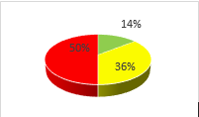
RESULTADOS
ESMERALDAS

Slide 27
Temas críticos del cantón Esmeraldas

Slide 28
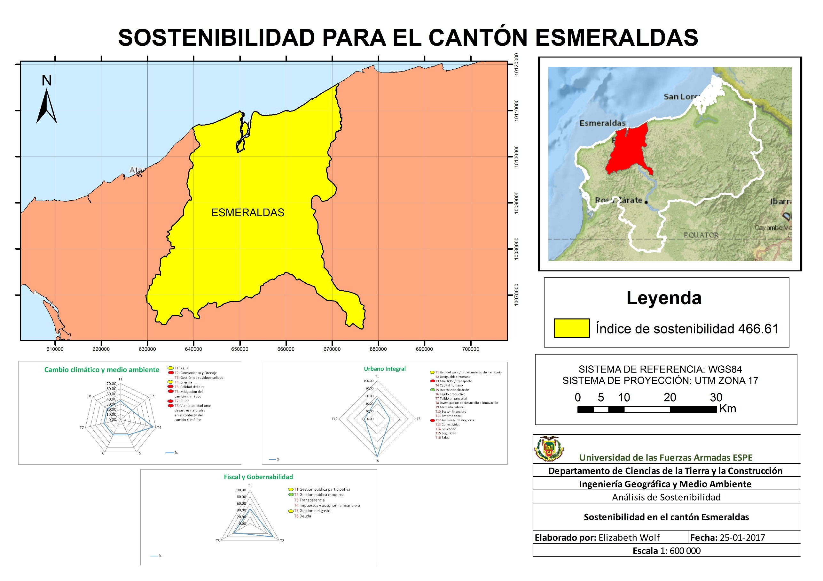

Slide 29
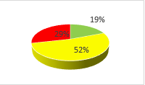
Latacunga

Slide 30
Temas críticos del cantón Latacunga

Slide 31
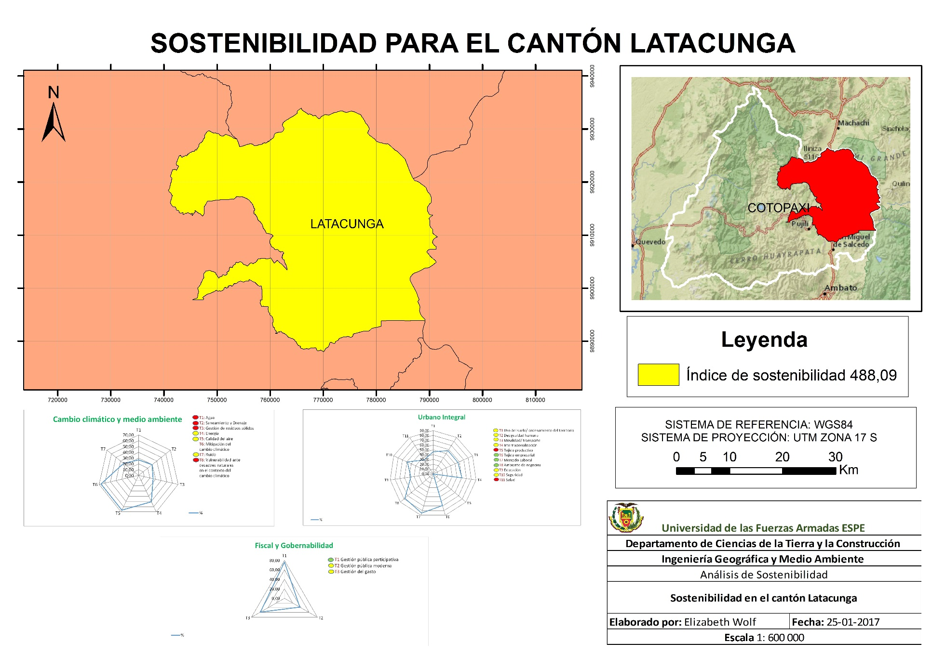

Slide 32
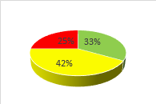
Loja

Slide 33
Temas críticos del cantón Loja

Slide 34
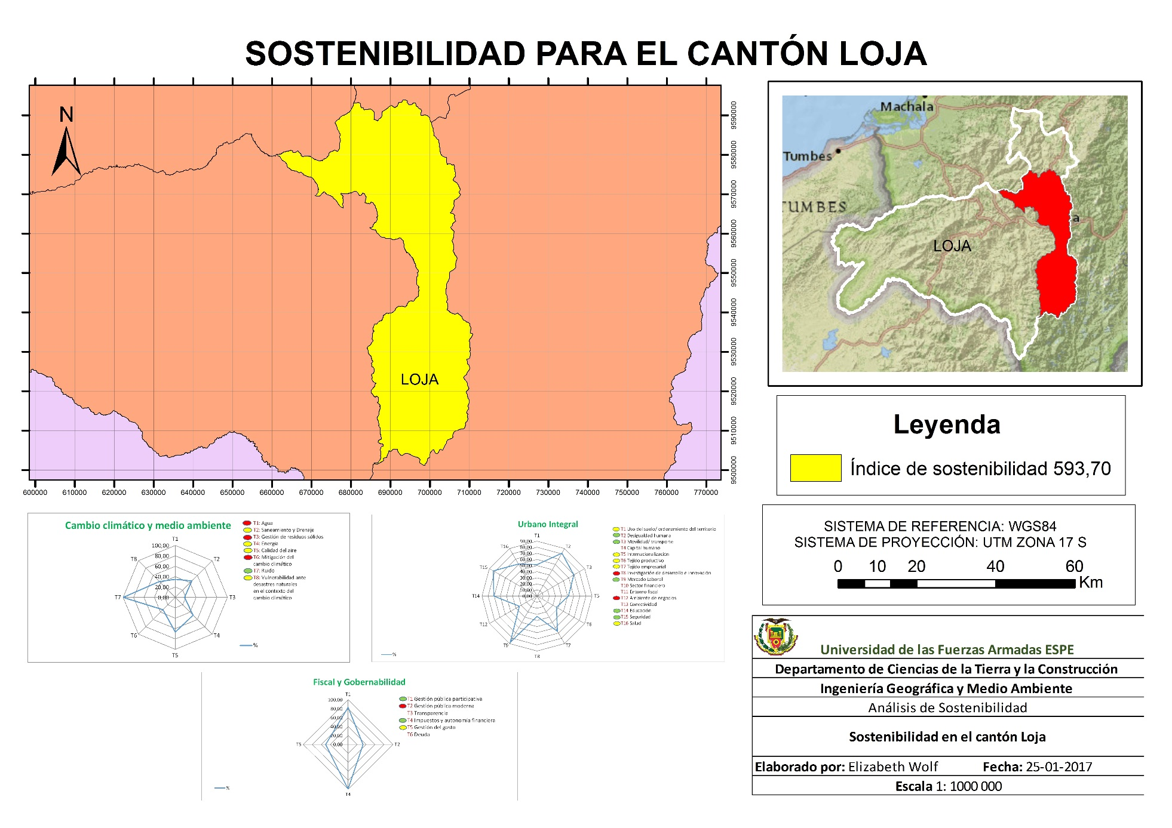

Slide 35
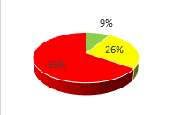
Otavalo

Slide 36
Temas críticos del cantón Otavalo

Slide 38
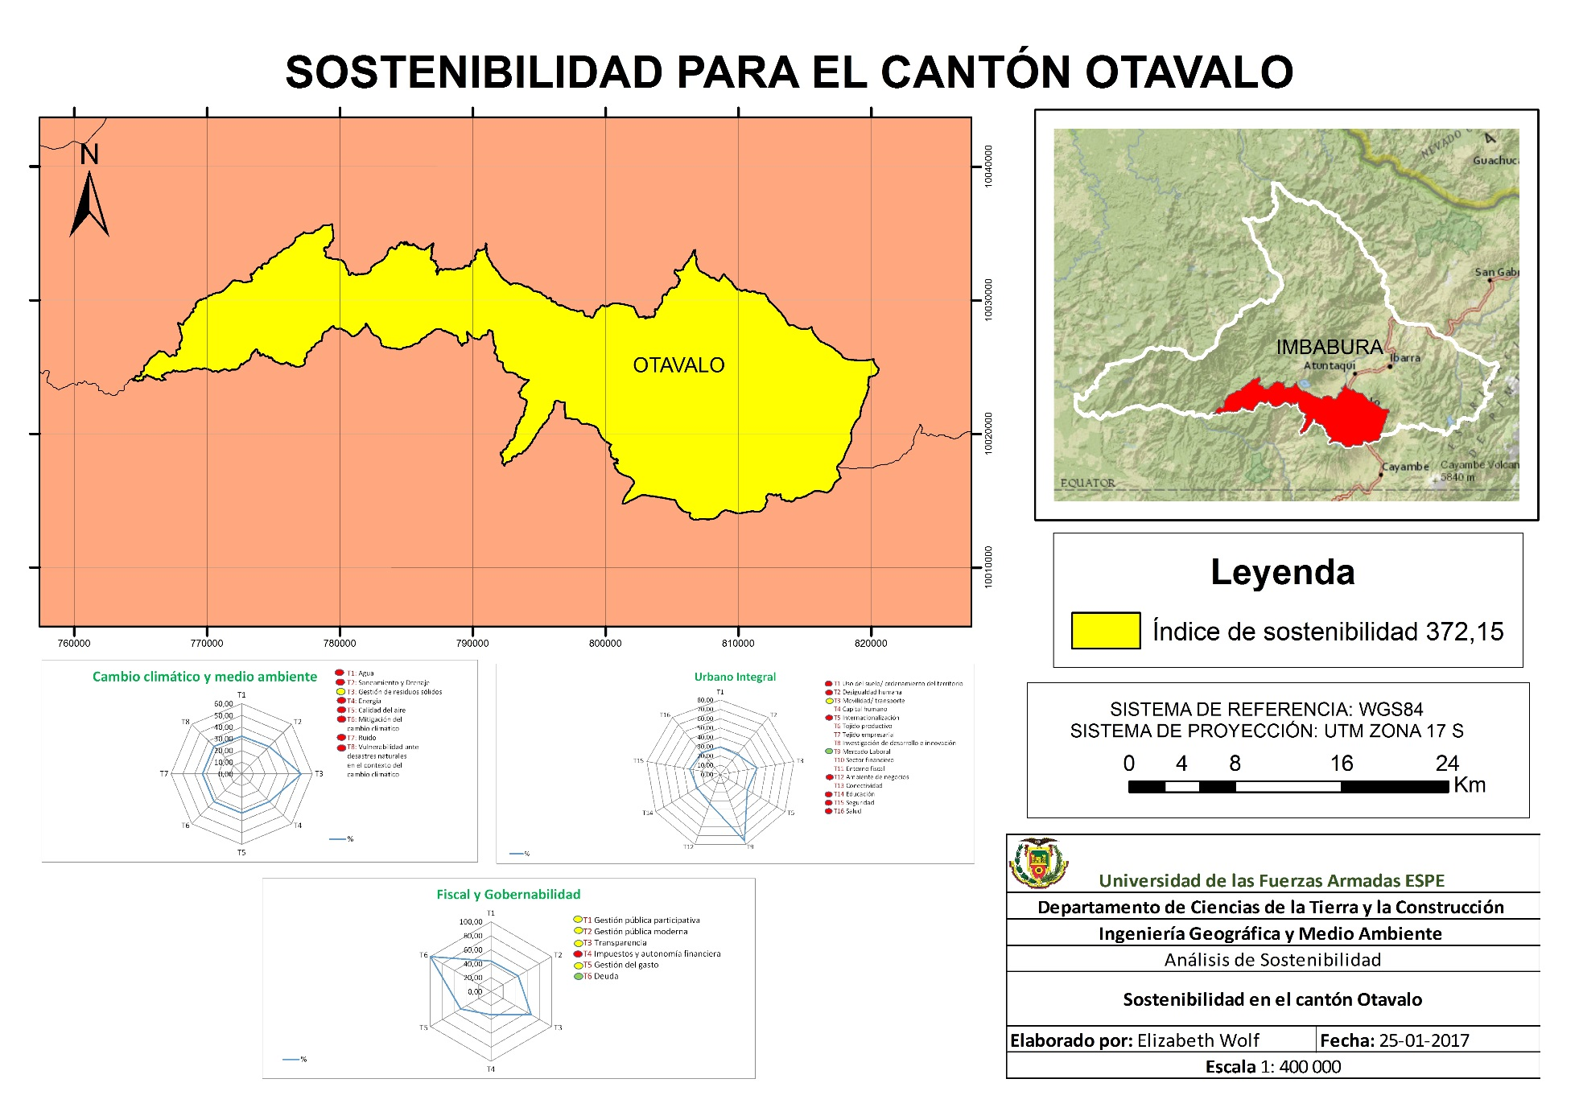

Slide 39
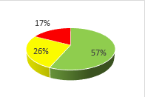
Distrito Metropolitano de Quito

Slide 40
Temas críticos del DMQ

Slide 41
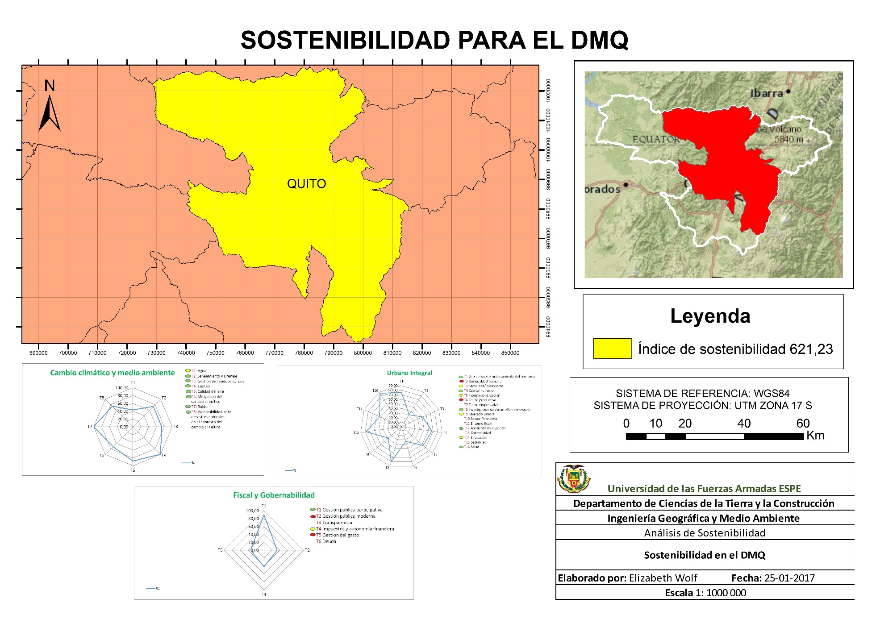

Slide 42
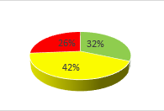
Riobamba

Slide 43
Temas críticos del cantón Riobamba

Slide 44
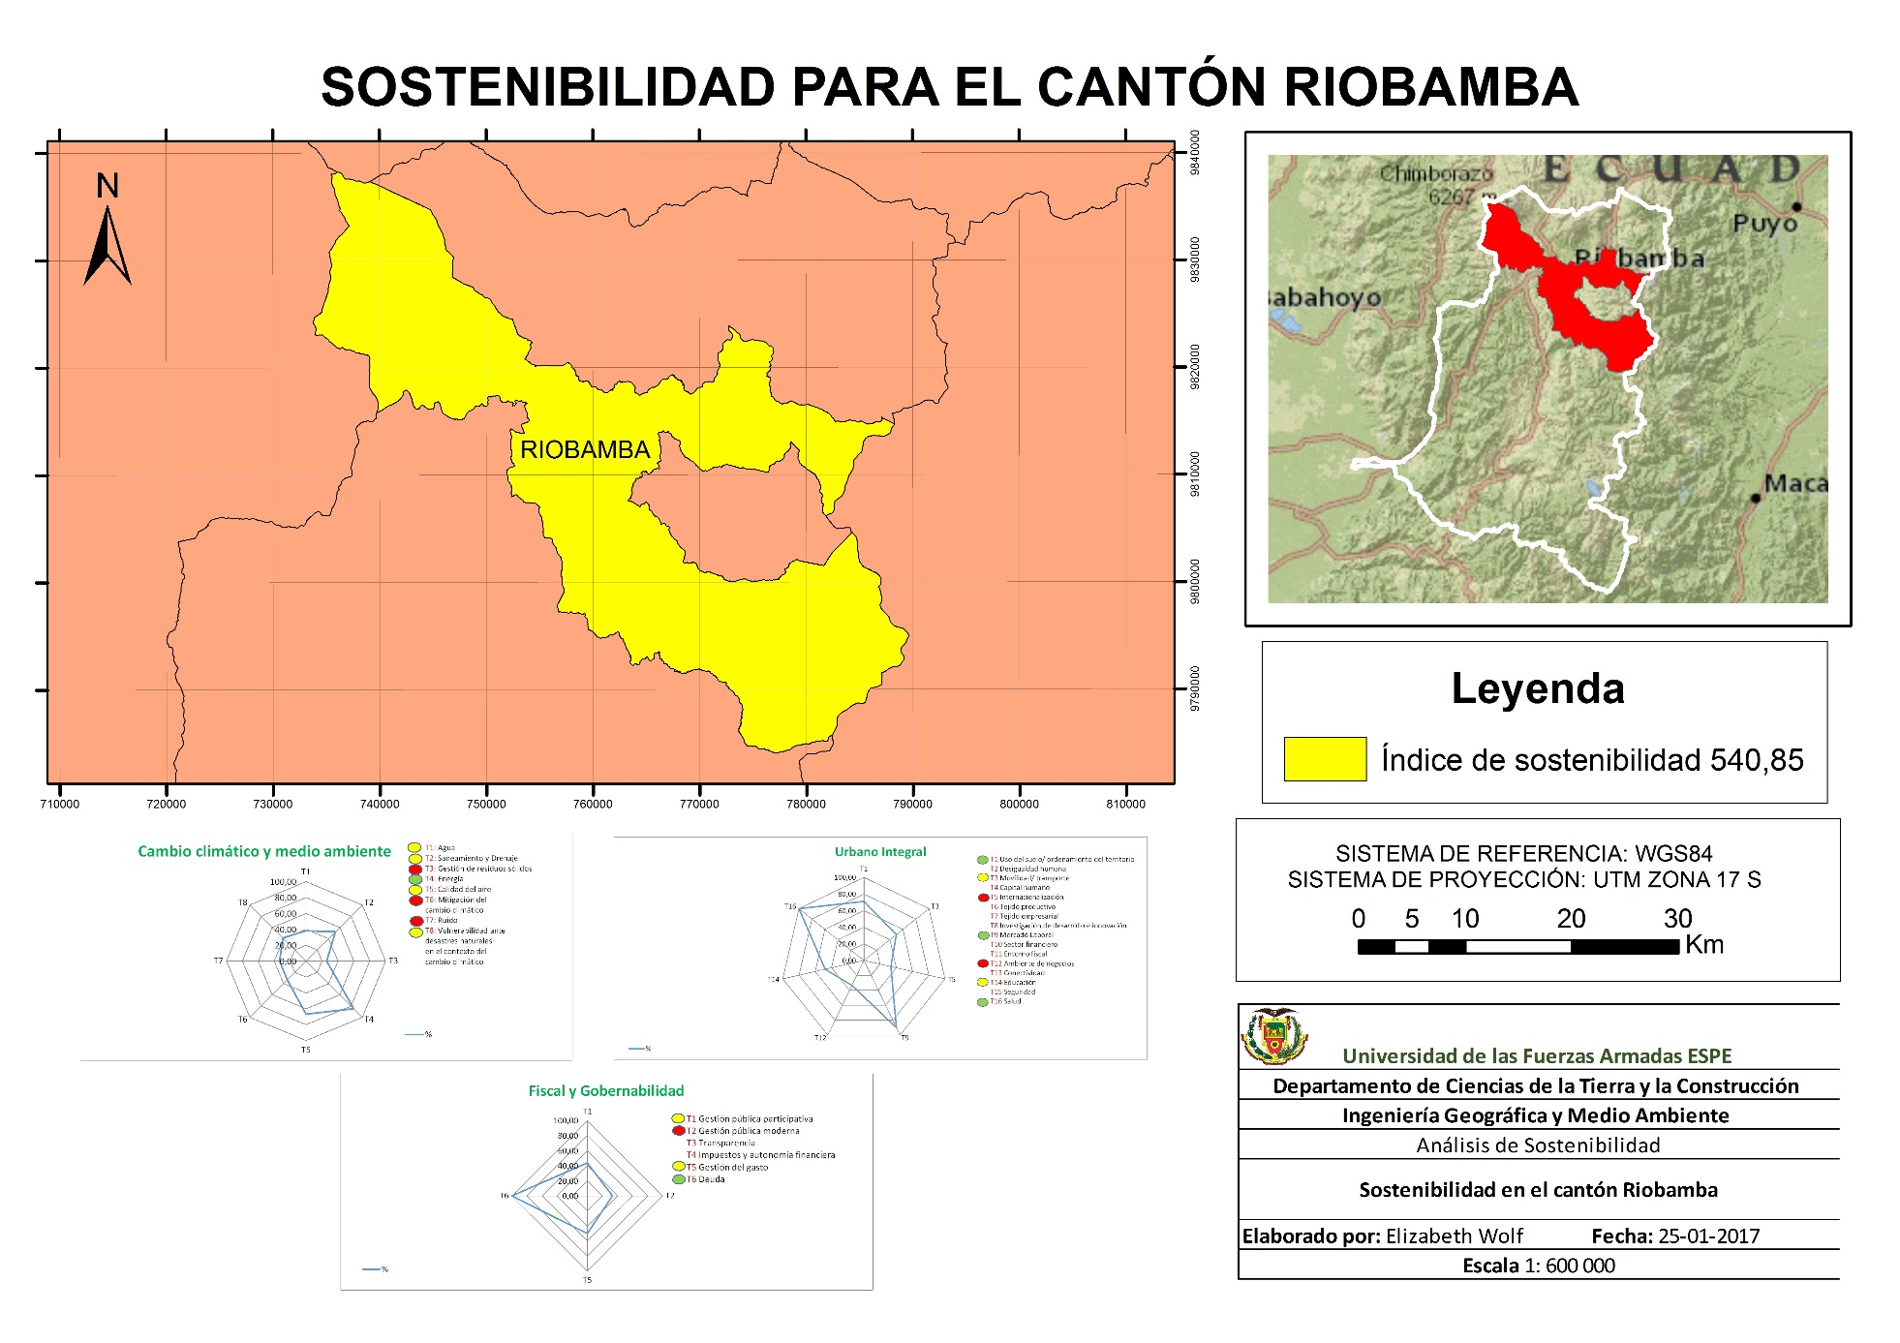

Slide 45
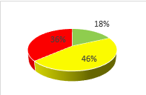
Santa Elena

Slide 46
Temas críticos del cantón Santa Elena

Slide 47
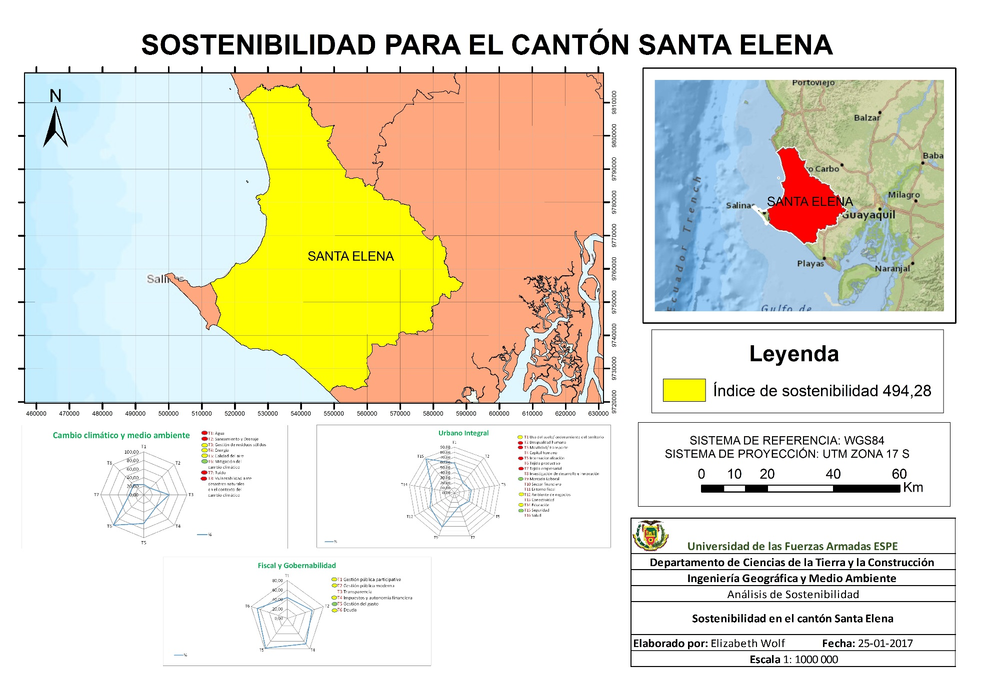

Slide 48
Porcentajes de sostenibilidad alcanzados

Slide 49
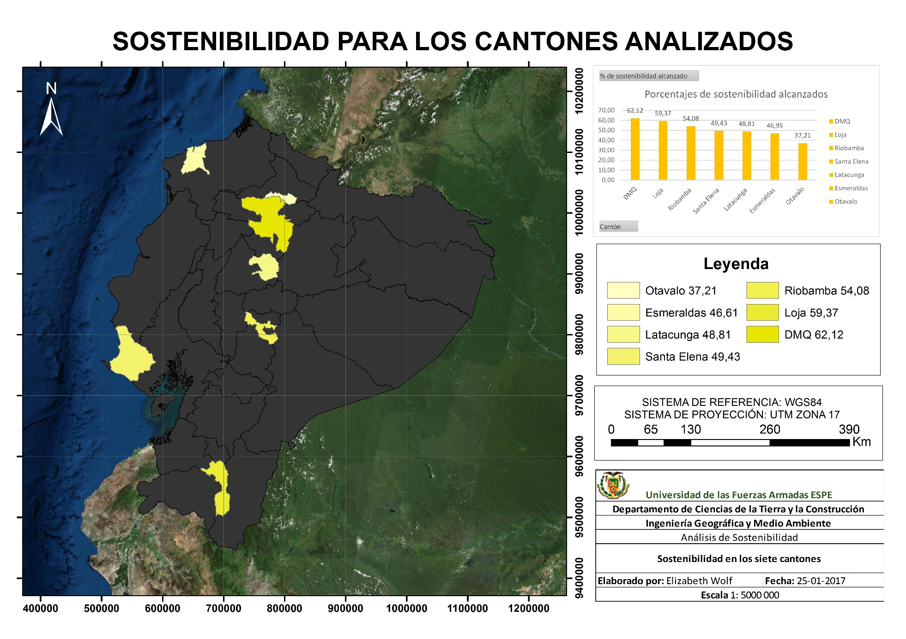

Slide 50
Geodatabase para sostenibilidad

Slide 52
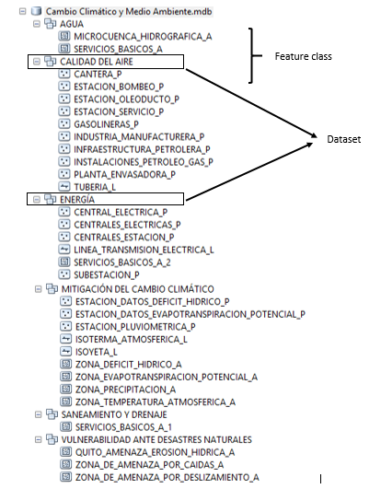
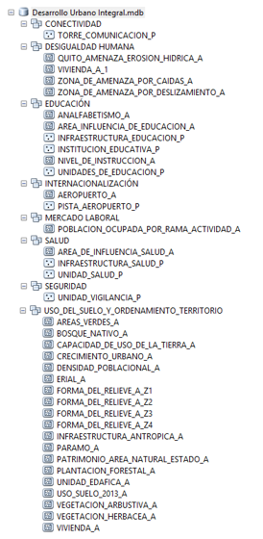

Slide 53
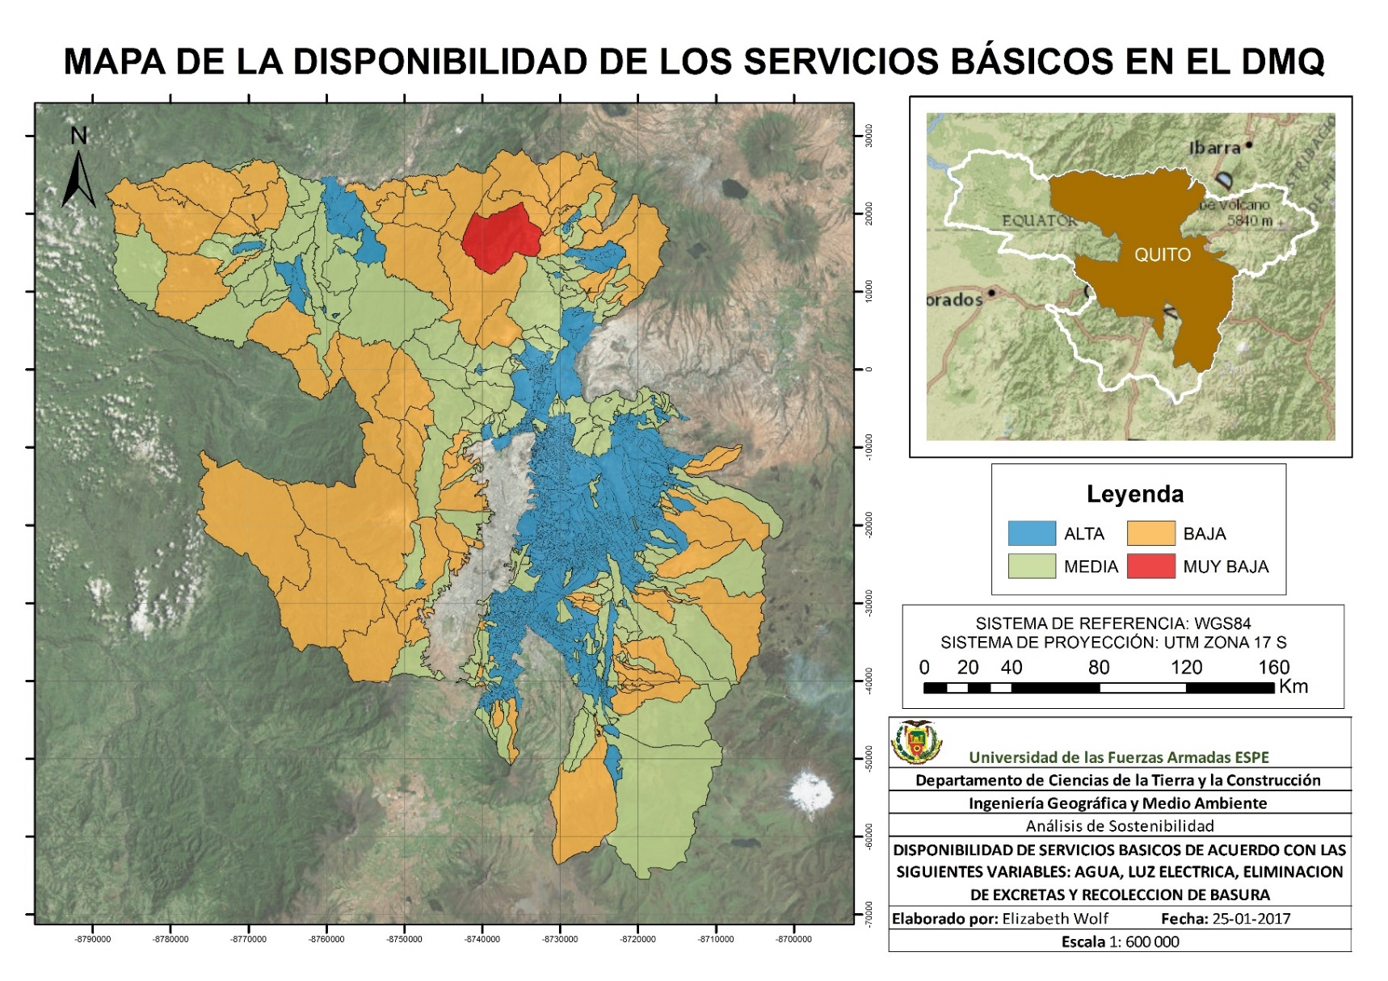
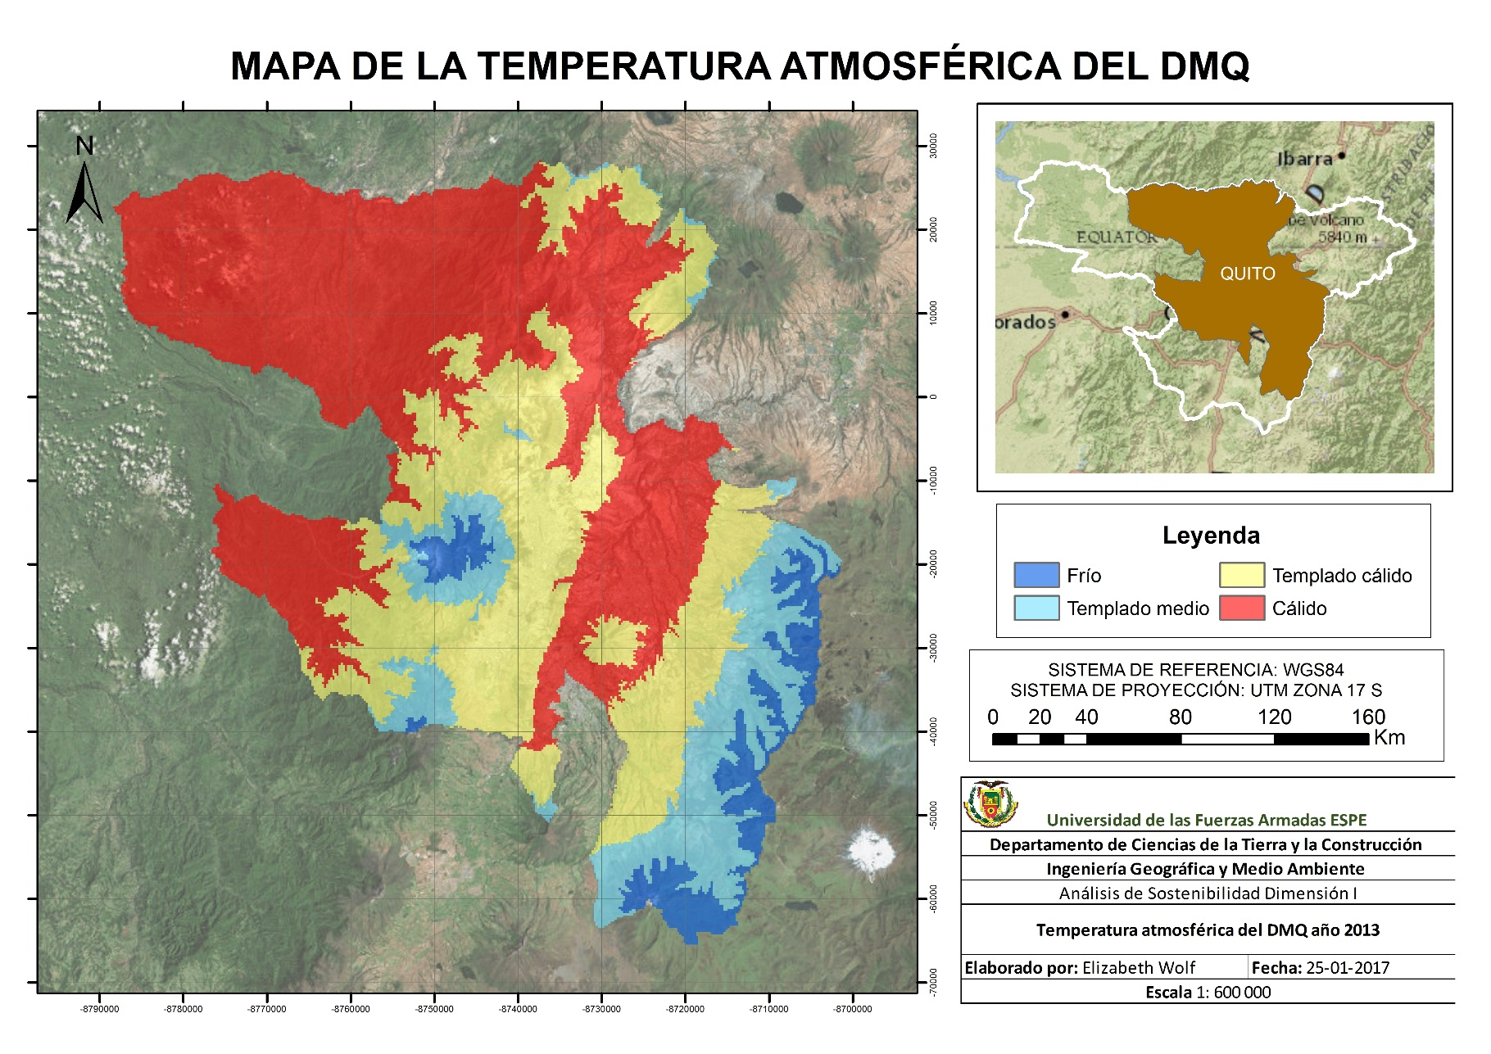

Slide 54
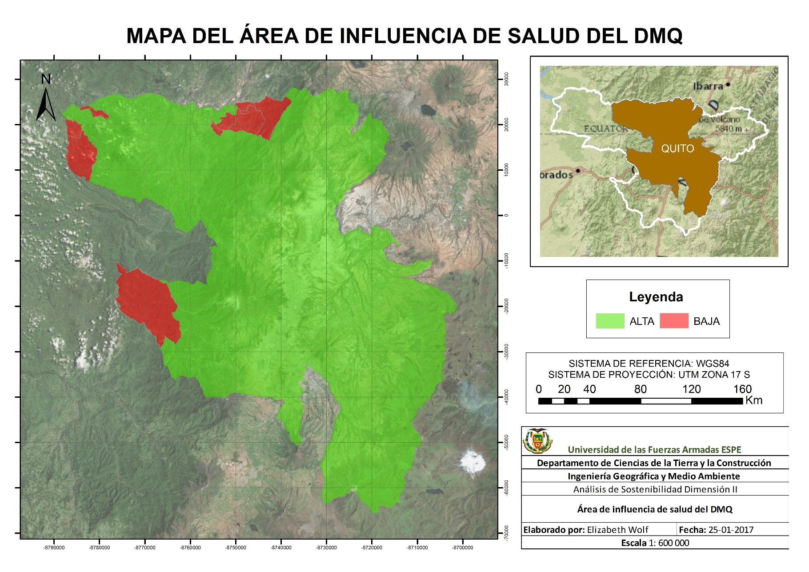
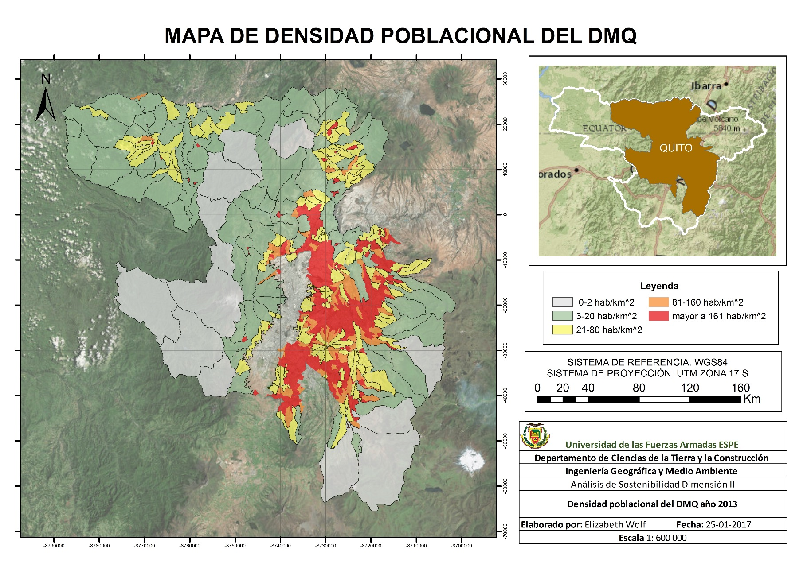

Slide 55

Sitio Web

Slide 56
CONCLUSIONES
Se cumplió en promedio
59,03% de los lineamientos
planteados
Se encontró en promedio el 30,84% de la información requerida de los
indicadores del BID
Se notó una fuerte diferencia entre el cumplimiento de los lineamientos expuestos por la guía SENPLADES y la existencia de los indicadores expuestos por el BID
Se obtuvieron porcentajes de sostenibilidad alcanzados por los cantones en base a los indicadores expuestos por el BID
Se concluye que los siete cantones analizados poseen en promedio un cumplimiento del 51,14% de los indicadores del BID encontrados en cada cantón
Se cumplió con el sitio web de sostenibilidad para los cantones estudiados, exponiendo la información de los análisis realizados en cada cantón

Slide 57
RECOMENDACIONES
Profundizar el tema en base a la segunda fase de sostenibilidad expuesta por el BID
Incluir información
extra que complemente los temas expuestos en la Geodatabase
Darle seguimiento al sitio, subiendo información periódicamente, impartiendo nuevos conocimientos y a su vez para obtener una mayor audiencia

Slide 58


